Slide 1
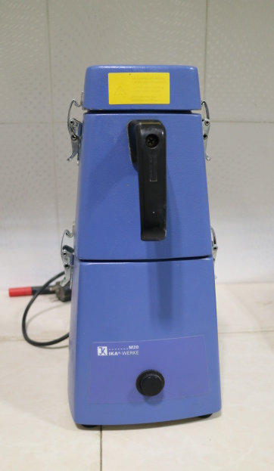
آسیاب برقی
آسیاب برقی | نام انگلیسی
M20 | مدل دستگاه
آلمان | کشور سازنده
آسیاب کردن مواد و تولید یک پودر هموژن | کاربرد
 | تعرفه

Slide 2
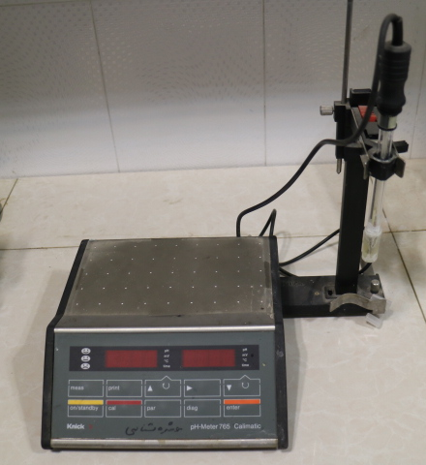
pH متر
pH meter | نام انگلیسی
- | مدل دستگاه
- | کشور سازنده
تعیین میزان اسیدی و یا بازی بودن یک محلول | کاربرد
 | تعرفه

Slide 3
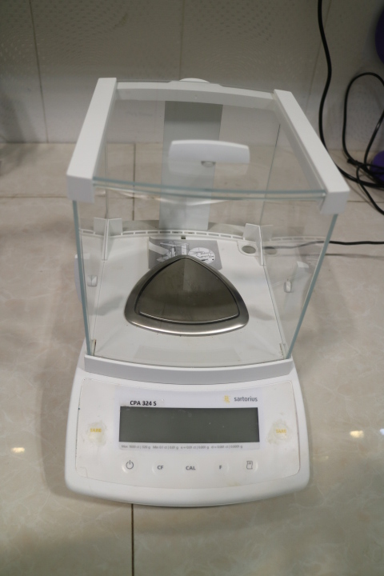
ترازو دیجیتال
Electronic balance | نام انگلیسی
CPA3245 | مدل دستگاه
آلمان | کشور سازنده
اندازه گیری وزن اجسام و ماده ها | کاربرد
 | تعرفه

Slide 4
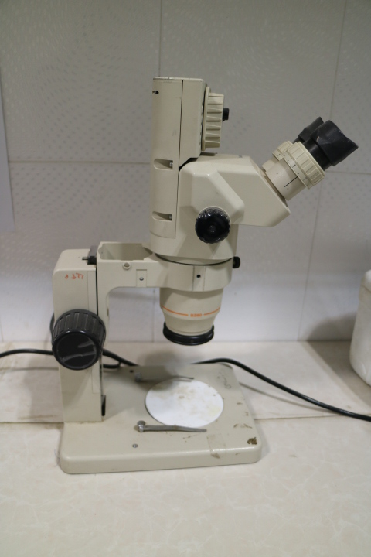
بینوکولار
Binocoular | نام انگلیسی
- | مدل دستگاه
- | کشور سازنده
برای دیدن و تصویر برداری خصوصیات مورفولوژیک نمونه با بزرگنمایی زیاد استفاده می شود. در این وسیله نور روی نمونه می تابد ولی از آن عبور نمی کند | کاربرد
 | تعرفه

Slide 5
Concentrator
Concentrator | نام انگلیسی
5305BM720921 | مدل دستگاه
آلمان | کشور سازنده
تغلیظ نمونه | کاربرد
 | تعرفه

Slide 6
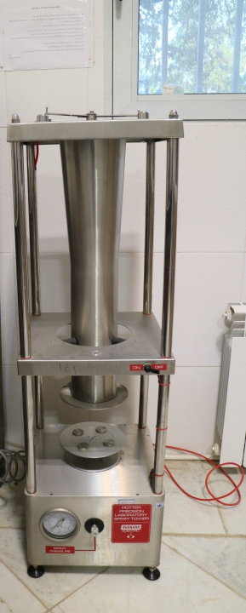
برج پاشش
Potter tower | نام انگلیسی
- | مدل دستگاه
- | کشور سازنده
پخش کردن مایعات به صورت قطرات ریز | کاربرد
 | تعرفه

Slide 7
حمام آب گرم (بن ماری)
Water batch | نام انگلیسی
WNB14 | مدل دستگاه
آلمان | کشور سازنده
گرم کردن معرف ها و ذوب کردن نمونه ها | کاربرد
 | تعرفه

Slide 8
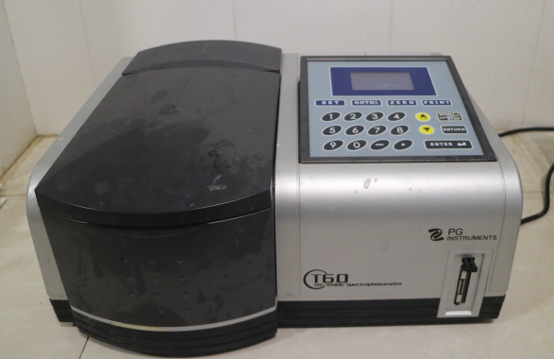
اسپکتروفتومتر
spectrophotometer | نام انگلیسی
T60 | مدل دستگاه
انگلیس | کشور سازنده
با عبور طول موج‌های مشخصی از انرژی تابشی (نور) از یک آنالیت، غلظت آن را را در یک محلول تعیین می‌کنند. | کاربرد
 | تعرفه

Slide 9
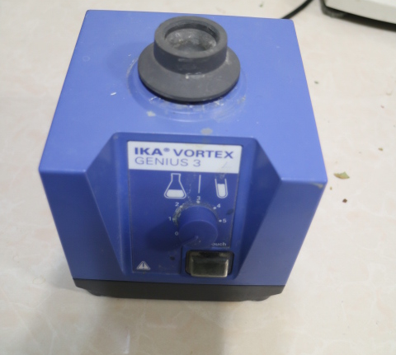
ورتکس
Vortex | نام انگلیسی
- | مدل دستگاه
- | کشور سازنده
مخلوط کردن نمونه های داخل ویالها یا لوله ها با حجم کم | کاربرد
 | تعرفه

Slide 10
آون
Oven | نام انگلیسی
Type.Inb400 | مدل دستگاه
آلمان | کشور سازنده
استریل و خشک کردن وسایل فلزی تمیز شده با کمک حرارت و در دمای 180 درجه سانتی گراد به مدت 2 ساعت | کاربرد
 | تعرفه

Slide 11
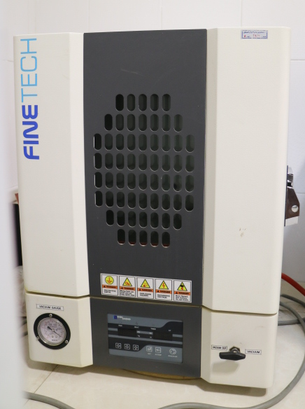
آون خلا
 | نام انگلیسی
 | مدل دستگاه
 | کشور سازنده
 | کاربرد
 | تعرفه

Slide 12
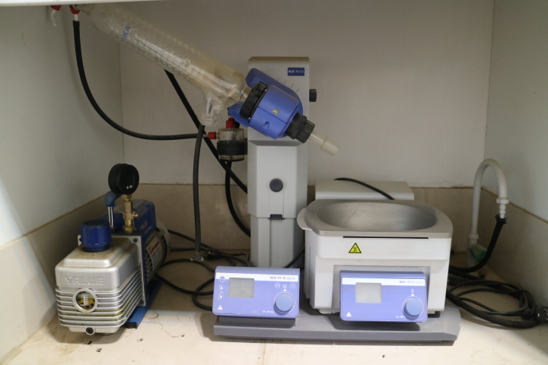
روتاری
Rotary evaporator | نام انگلیسی
HB10Digital | مدل دستگاه
آلمان | کشور سازنده
تبخیر حلال از یک نمونه | کاربرد
 | تعرفه

Slide 13
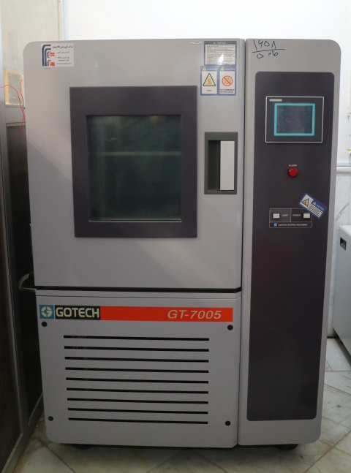
فریزدرایر
Freeze dryer | نام انگلیسی
GT-7005 | مدل دستگاه
 | کشور سازنده
خارج ساختن حلال/ حلالهای از ساختمان پلیمرها و خشک کردن نمونه ها بواسطه ایجاد خلا در دماهای بسیار پائین بدون تغییرساختار ترکیب | کاربرد
 | تعرفه

